Slide 1
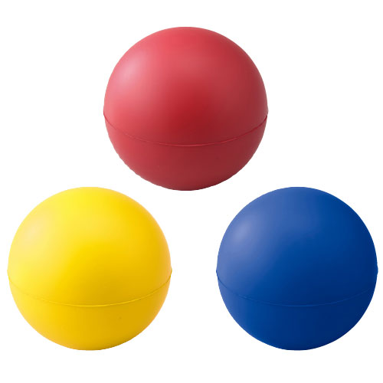
【提案書】
ストレスリリーサー(ボール)
特徴
適度な柔らかさで握り心地がとっても良く、ストレス解消に繋がるボールです。カラーバリエーションはレッド、イエロー、ブルーの3色展開。オリジナル名入れも可能なアイテムです。
納期
納期スペース
仕様
素 材 ： PU
サイズ ： Φ80mm
包 装 ： ポリ入
お見積
お見積りスペース

